Slide 1


De Bronze a Gold: Pipeline de Datos en la Industria Farmacéutica
Celia Pérez Díaz

Slide 2
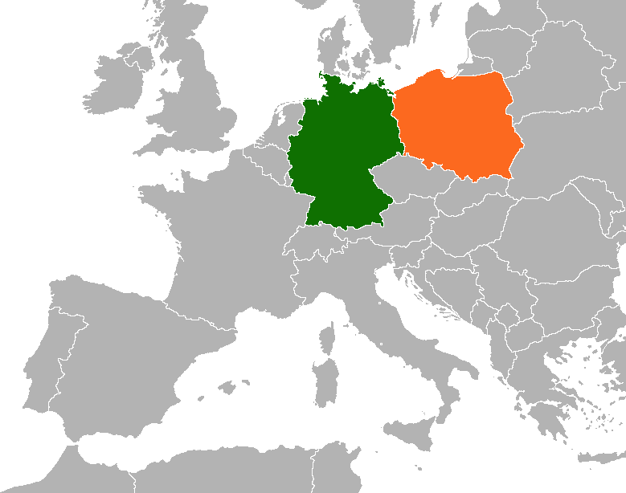

Origen y estructura de los datos
Empresa farmacéutica con sede en Alemania
Distribución y venta de medicamentos a Alemania y Polonia
Farmacias y hospitales
240 productos de 6 clases diferentes
4 equipos de ventas: Alfa, Bravo, Charlie y Delta
Gran volumen de datos comercialesde
Notes:
CroceaPharma es una empresa ficticia que representa un posible cliente potencial que quiere que su empresa comience a tomar decisiones Data-Driven y para ello ceden parte de sus ventas históricas.
Uno de los csvs se obtuvo de la plataforma kaggle. El otro es de creación propia con fallos en lo tipos, nulos y duplicados para hacer una limpieza adecuada y también ampliar los casos de uso.
Estos CSVs son los que están alojados en nuestra capa bronce.

Slide 3
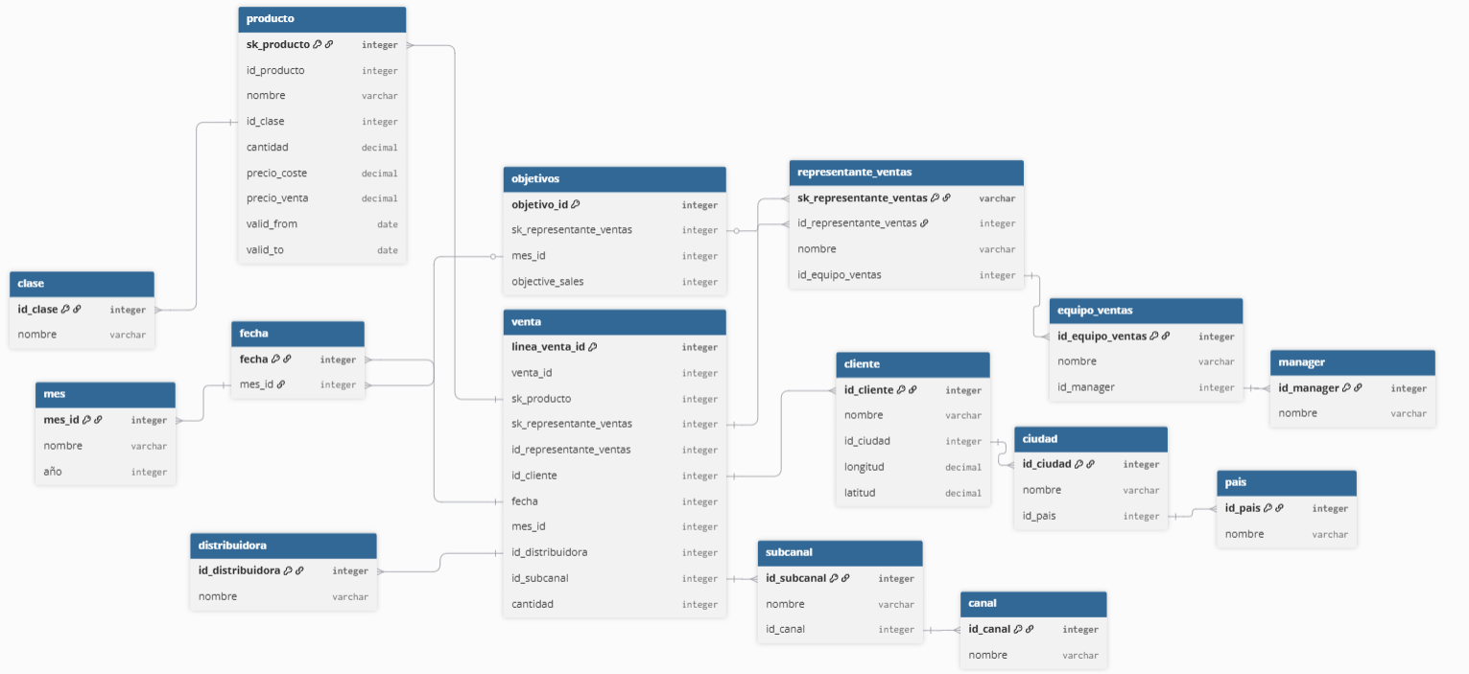
Modelo relacional
Notes:
El modelo relacional, alojado en la capa silver, se ha normalizado al máximo posible para garantizar la reutilización de esta capa no solo para los casos de uso actuales, sino para cualquier caso de uso o cualquier dato nuevo que necesite la empresa.

Slide 4
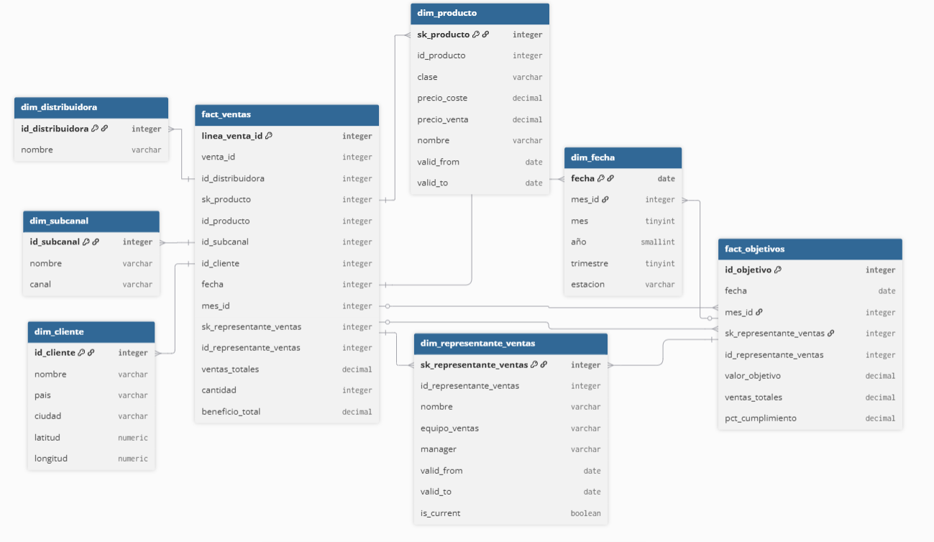
Modelo dimensional
Notes:
En cuanto al modelo dimensional está alojado en la capa gold

Slide 5
Modelo dimensional
Notes:
Dos de las tablas son las tablas de hechos y en total hay seis dimensiones.

Slide 6
Modelo dimensional
SCD2
SCD2

Slide 7
Modelo dimensional
SCD2
SCD2

Slide 8
Formulación del pipeline

Slide 9

Formulación del pipeline

Slide 10

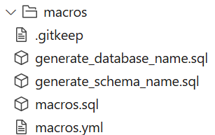
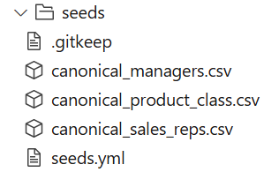


Formulación del pipeline

Slide 11
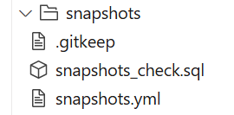
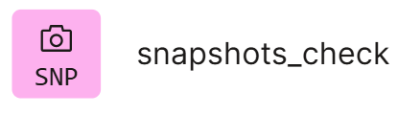
Formulación del pipeline

Slide 12


Formulación del pipeline

